Slide 1
HY352 : ΤΕΧΝΟΛΟΓΙΑ ΛΟΓΙΣΜΙΚΟΥ
ΠΑΝΕΠΙΣΤΗΜΙΟ ΚΡΗΤΗΣ,
ΣΧΟΛΗ ΘΕΤΙΚΩΝ ΕΠΙΣΤΗΜΩΝ,
ΤΜΗΜΑ ΕΠΙΣΤΗΜΗΣ ΥΠΟΛΟΓΙΣΤΩΝ
ΔΙΔΑΣΚΩΝ
Αντώνιος Σαββίδης

Slide 2
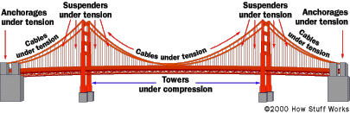
ΕΝΟΤΗΤΑ 2
ΑΡΧΙΤΕΚΤΟΝΙΚΗ ΣΧΕΔΙΑΣΗ ΚΑΙ
ΟΙΚΟΓΕΝΕΙΕΣ ΑΡΧΙΤΕΚΤΟΝΙΚΩΝ
Αριθμός διαλέξεων 2

Slide 3
Event-based architectures (1/8)
Event
Processor
Event
Processor
Event
Processor
επεξεργαστής
γεγονότων
3
3
1
3
1
Event
Dispatcher
1
διανεμητής
γεγονότων
Event
Source
2
Event
Source
2
2
πηγή
γεγονότων
Event
Source
1: Event interest
2: Event polling
3: Event notification

Slide 4
Event-based architectures (2/8)
Ορισμοί (1/2)
Εvent. Τυποποιημένη πληροφορία που παράγεται δυναμικά, δεν αποθηκεύεται από την πηγή, ενδιαφέρει αρκετούς αποδέκτες οι οποίοι είναι υπεύθυνοι για συγκεκριμένες ενέργειες, και συνήθως δεν αποθηκεύεται ούτε από τους αποδέκτες. Π.χ.
Key press
αρχική πηγή ο device driver του πληκτρολογίου,
τελικός αποδέκτης η εκάστοτε εφαρμογή,
τύπος δεδομένων: { unsigned keyCode;}
Mouse repositiong
Πηγή και αποδέκτης ομοίως με το προηγούμενο
Τύπος δεδομένων: { unsigned x, y; }
Motion detection
Αρχική πηγή device driver του φωτοκύτταρου, αποδέκτης το σύστημα ασφαλείας
Τύπος δεδομένων: {sensorid_t whichSensor; }

Slide 5
Event-based architectures (3/8)
Ορισμοί (2/2)
Event history: Η συσσώρευση των γεγονότων στον διανεμητή (list), με τη σειρά την οποία συμβαίνουν, με επιπλέον προσθήκη ετικετών χρόνου (timestamps).
Η κατασκευή του event history δεν πρέπει να επηρεάζει την συμπεριφορά του διανεμητή - τα events συνεχίζουν να διανέμονται κανονικά στους επεξεργαστές.
Event playback: Η λειτουργία διανομής events από τον διανεμητή κατά την οποία τα events δεν λαμβάνονται in real time από πραγματικές πηγές, αλλά από ένα εκάστοτε εναποθηκευμένο event history
με πλήρη εξομοίωση και του χρονισμού παραγωγής - δηλαδή σεβόμαστε τα timestamps
Η συνήθης χρήση των παραπάνω είναι σε περίπτωση αποτυχιών κυρίως σε κατανεμημένα συστήματα, ή για την αναπαραγωγή ενός execution sessions (όσο ακριβής επιτρέπεται να είναι αυτή)

Slide 6
Event-based architectures (4/8)
Ιδιότητες
To event model λέγεται και callback model
Το τμήμα που δηλώνει ενδιαφέρον για events δεν χρειάζεται να γνωρίζει πως και ποιος τα παράγει
Ο κεντρικός διανεμητής των events δεν εξαρτάται από το ποιος θα τα επεξεργαστεί
Μπορούν να γίνουν επεκτάσεις τόσο στις κατηγορίες των events όσο και στην επεξεργασία, με την εισαγωγή επιπλέον event processors, χωρίς να επηρεάζονται οι υπόλοιποι
Υποστηρίζεται πλήρως επαναχρησιμοποίηση των event processors
Μπορούμε να προσθέσουμε event processors on-the-fly (κατά την διάρκεια λειτουργίας του συστήματος – in real time)
Η σειρά διανομής ενός event είτε θεωρείται τυχαία, ή ορίζεται ως η σειρά εκδήλωσης ενδιαφέροντος από τους επεξεργαστές
Πολλές φορές εφαρμόζεται και ως micro-architecture

Slide 7
Event-based architectures (5/8)
Παράδειγμα
windows architectures
Application
Application
event interest (optional)
event
event
Windowing system
Event dispatcher
mouse
events
keyboard
events
mouse
event queue
keyboard
event queue

Slide 8
Event-based architectures (6/8)
Δομή κώδικα (1/2) – C style
Event data types E₁type,…,E_{n}type
Event-processor function-types F₁type,…,F_{n}type
Event interest control add(), remove()
Event-processor lists F₁list,…,F_{n}list
Event queues E₁queue,…,E_{n}queue
Event polling controller E₁polling(),…,E_{n}polling()
Event dispatcher dispatch(), mainloop()
Στις event-based αρχιτεκτονικές, αρχικά χτίζεται ο παραπάνω βασικός πυρήνας - infrastructure, και στη συνέχεια υλοποιείται το υπόλοιπο λογισμικό χρησιμοποιώντας αυτόν τον βασικό πυρήνα.
Δηλ. τους ανεξάρτητους επεξεργαστές των events, οι οποίοι, ανάλογα με την πολυπλοκότητα του συστήματος, μπορεί στο σύνολό τους να αποτελούν πολλαπλάσια ποσότητα κώδικα συγκριτικά με τον ίδιο τον πυρήνα.

Slide 9
Event-based architectures (7/8)
Δομή κώδικα (2/2) – micro-architecture
Που είναι ο κώδικας των clients;
add() / remove()
το βασικό API δυναμικής καταχώρησης event processors
F₁list
F_{n}list
F_{n}type
οι λίστες με τους event processors
F₁type
ο κεντρικός dispatcher που καλεί για κάθε νέο event τους αντίστοιχους processors
dispatch()
E₁queue
E_{n}queue
οι ουρές με τα events
E₁type
E₁polling()
E_{n}polling()
E_{n}type
ο χαμηλού επιπέδου μηχανισμός για polling

Slide 10
Event-based architectures (8/8)
Παράδειγμα – X Windowing System / Xt
X Windows Xt – τρόπος διαχείρισης γεγονότων από συσκευές typedef void (*XtEventHandler)(Window, XtPointer, XEvent*, Boolean*); struct XEvent { ... }; extern XtAddEventHandler (Window, unsigned, Boolean, XtEventHandler, XtPointer); extern XtRemoveEventHandler (Window, unsigned, Boolean, XtEventHandler, XtPointer);
void OnMouseMove (Window w, XtPointer unused, XEvent* event, Boolean* dispatchMore) { } XtAddEventHandler(widget, PointerMotionMask, false, OnMouseMove, (XtPointer) NULL); XtRemoveEventHandler(widget, PointerMotionMask, false, OnMouseMove, (XtPointer) NULL);
XtEventHandler | F₁type ∪ F_{n}type
XEvent | E₁type ∪ E_{n}type
XtAddEventHandler | add()
XtRemoveEventHandler | remove()

Slide 11
Agent-based architectures (1/7)
1. task specialization /
εξειδίκευση εργασιών
2. agent control /
έλεγχος πρακτόρων
3. dynamic discovery /
δυναμική ανακάλυψη
4. dynamic substitution /
δυναμική αντικατάσταση
5. failure handling /
διαχείριση αποτυχίας
Agent
Agent
Agent
Agent
Agent
Agent
Agent
Resources
Resources
Resources
Resources
Resources
Resources
Resources
Resources

Slide 12
Agent-based architectures (2/7)
Ορισμοί
Agent / πράκτορας. Ένα ανεξάρτητο λογισμικό τμήμα με τις εξής ιδιότητες:
μπορεί να επιτελεί ένα συγκεκριμένο έργο το οποίο του ανατίθεται ως είσοδος – agent task
μπορεί να παράγει προαιρετικά αποτελέσματα τα οποία τα τροφοδοτεί στο τμήμα το οποίο του ανέθεσε την διεκπεραίωση – task results
κρύβει τις λεπτομέρειες υλοποίησης του έργου, ενώ λειτουργεί ανεξάρτητα και παράλληλα για την διεκπεραίωσή του – independent implementation / parallel execution
προσφέρει δυνατότητες ελέγχου της λειτουργικής συμπεριφοράς του τόσο πριν - static configuration - όσο και κατά την εκτέλεση του έργου - dynamic control
υποστηρίζει δικαιώματα ελέγχου, έτσι ώστε να μπορεί να δέχεται εντολές (και αντίστοιχα να δίνει) μόνο από (σε) συγκεκριμένα τμήματα (τα οποία είναι συνήθως και αυτά agents) – access privileges

Slide 13
Agent-based architectures (3/7)
Ιδιότητες
Δυναμική ιεραρχία από agents, με πολλαπλά επίπεδα ελέγχου - εργασιών
Οι agents σε κάθε επίπεδο ιεραρχίας έχουν και διαφορετική εργασία να επιτελέσουν
Δυναμική χρήση agents. Ανάλογα με τις απαιτούμενες λειτουργίες σε κάθε επίπεδο οι agents που παρέχουν πιο εξειδικευμένες λειτουργίες αναζητούνται και εμπλέκονται δυναμικά (run-time).
Υπάρχει επικοινωνία μόνο μεταξύ agents διαδοχικών επιπέδων -«υπακοή στην ιεραρχία»
Κατανεμημένος έλεγχος, τμηματοποίηση και ιεράρχηση, καθώς και υποστήριξη επαναχρησιμοποίησης
Συνήθως στο κατώτερο επίπεδο διαχειρίζονται συγκεκριμένοι πόροι από εξειδικευμένους system agents

Slide 14
Agent-based architectures (4/7)
Δομή κώδικα agent (1/2) – απλοποίηση C style
Task configuration functions TF₁,…,TF_{n}
Agent run-time control functions CF₁,…,CF_{k}
Task implementation functions F₁,…,F_{m}
Controller agent controller
Controlled agents controlled list
Task and state query functions gettaskinfo(), isbusy(), grant(), release()
Access privileges cancontrol()
Ένας agent X, στην υλοποίηση του τρόπου εκτέλεσης του έργου του Ε, μπορεί:
να ψάξει δυναμικά άλλους διαθέσιμους agents Y, δηλ. !isbusy(Y) ώστε να εκτελέσουν κομμάτι Ε_{j} του έργου E
τους οποίους έχει δικαίωμα να ελέγξει, δηλ. cancontrol(X,Y) == true
αφού επιβεβαιώσει ότι διεκπεραιώνουν έργα E_{j}, δηλ. gettaskinfo(Y)==E_{j}
και τελικά τους αποκτήσει μέσω τη κλήσης grant(X,Y)

Slide 15
Agent-based architectures (5/7)
Δομή κώδικα agent (2/2) – micro-architecture
Εξωτερική άποψη,
public
Εσωτερική άποψη,
private
task
parameters
agent type
task configuration
TF₁,…,TF_{n}
controller
run-time control
CF₁,…,CF_{k}
task implementation
F₁,…,F_{m}
controlled list
cancontrol()
access
rights
agent type
gettaskinfo()
task info
access rights
type
task info type

Slide 16
Agent-based architectures (6/7)
Παράδειγμα (1/2) – war simulators
Commander
Duty, strategy,
tasks
Troup leader
Troup leader
Tactical, command,
mission
Soldier
Soldier
Soldier
Soldier
Soldier
Weapons, qualities,
experience

Slide 17
Agent-based architectures (7/7)
Παράδειγμα (2/2)
Οι agents, εκτός από την επικοινωνία με άλλους agents, μπορούν επιπλέον να επικοινωνούν με:
ανθρώπους, δηλ. να έχουν και User Interface
με το περιβάλλον, δηλ. να έχουν ειδικούς sensors η / και actuators, ακόμη και πιο πολύπλοκο συστήματα αντίληψης (computer vision)
Αυτό επιτρέπει την χρήση agent αρχιτεκτονικών για πληθώρα συστημάτων
Work-flow management (αυτοματισμό ροής και περάτωσης εργασιών σε μία επιχείρηση)
Process monitoring and control (παρακολούθηση και έλεγχος προόδου εργασιών)
Automated data collection and analysis (αυτοματοποιημένη συλλογή και ανάλυση πληροφοριών)
Surveillance and alert management systems (συστήματα παρακολούθησης και διαχείρισης συναγερμών)

Slide 18
Component architectures (1/4)
input
arguments
returned
values
Service 1
notifications
Service i
Service N
component

Slide 19
Component architectures (2/4)
Ιδιότητες
Τα διάφορα components είναι ανεξάρτητα μεταξύ τους και κρύβουν πλήρως τις λεπτομέρειες υλοποίησης
Μπορεί να γίνει αντικατάσταση των components on-the-fly, εφόσον ικανοποιούν το ίδιο API
Η λεπτομερής αρχιτεκτονική ποικίλει ανάλογα με την τοπολογία / συνδεσμολογία των components
Πρακτικά κάθε αρχιτεκτονική μπορεί να περιγραφεί ως μία οργανωμένη δομή από components
Μπορούν να χρησιμοποιηθούν components τόσο για την macro-architecture όσο και για τις επιμέρους micro-architectures
Υποστηρίζεται η δημιουργία (instantiation) πολλών στιγμιότυπων για κάθε component at run-time, ανάλογα με τις λειτουργικές ανάγκες
Η αξία αυτού του αρχιτεκτονικού μοντέλου έγκειται στον εντοπισμό μίας γενικής αρχιτεκτονικής οντότητας με την οποία μπορούμε να μοντελοποιήσουμε όλες τις άλλες αρχιτεκτονικές

Slide 20
Component architectures (3/4)
Η έννοια του component συνεπάγεται συνήθως αρχιτεκτονικές δομές υψηλού επιπέδου
Θεωρούμε ότι ένα component αποτελείται από μερικές κλάσεις
Μερικές φορές χρησιμοποιούμε τον όρο module ως συνώνυμο του component
Ωστόσο το modular programming είναι κάτι άλλο από το component-oriented programming
Πολλές φορές αναφερόμαστε σε ένα package ως μία συλλογή από components – δηλαδή ακόμη υψηλότερου επιπέδου αρχιτεκτονικά τμήματα
Οι παραπάνω διαχωρισμοί δεν είναι δογματικοί – μπορεί κάποια components να είναι στην πράξη μία κλάση και κάποια packages να έχουν απλώς ένα component
Υπάρχουν τεχνολογίες που υποστηρίζουν τη χρήση components ανεξάρτητα από τη γλώσσα προγραμματισμού – αυτό λέγεται binary format reuse

Slide 21
Component architectures (4/4)
Παραδείγματα τεχνολογιών υλοποίησης που μπορούν να υποστηρίξουν components σε επίπεδο
Macro-architecture – διαχωρισμός σε διαφορετικά προγράμματα, binary level reuse
OMG / CORBA (Common Object Request Broker Architecture)
Microsoft DCOM (Distributed Component Object Model), ActiveX
Java Beans.
RPC (Remote Procedure Calls), RMI (Remote Method Invocation)
XML RPC, SOAP (Simple Object Access Protocol)
OSGi (mainly Java)
Micro-architecture – διαχωρισμός σε διαφορετικά τμήματα του ίδιου προγράμματος, source or lib level reuse
Σε OOP languages σχεδίαση εξειδικευμένων classes
Σε procedural languages υλοποίηση ειδικών APIs

Slide 22
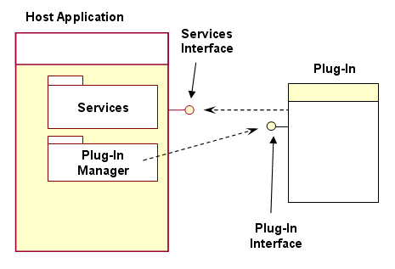
Plug-in architecture (1/9)
Dynamically installed plug-ins
Plug-in
Plug-in
plug-in
manifest
file
plug-in
manifest
file
0.load / link / connect
Plug-in
Loader
3.get
2.request
Plug-in
Manager
4.get
1.request
Application
code
5.use

Slide 23
Plug-in architecture (2/9)
Ιδιότητες
Τα plug-ins μπορούν να ενεργοποιούνται δυναμικά
Τα plug-ins δεν χρειάζεται να γνωρίζονται μεταξύ τους
Μπορούν να οριστούν διαφορετικές κατηγορίες plug-ins με αντίστοιχα APIs
Η βασική εφαρμογή (host application) μικραίνει σε μέγεθος κώδικα
Οι αναβαθμίσεις και διορθώσεις μπορούν να διανέμονται επιλεκτικά σε επίπεδο plug-in μετά την κυκλοφορία του προϊόντος
Η εφαρμογή μπορεί να επεκτείνεται δυναμικά
Είναι περίπτωση component-based αρχιτεκτονικής όπου κάθε plug-in μπορεί να θεωρηθεί ως ανεξάρτητη προσαύξηση
αν και υπάρχουν περιπτώσεις όπου plug-ins μπορούν να χτίζονται πάνω από άλλα plug-ins
η διαλειτουργικότητα μεταξύ των plug-ins απαιτεί ένα προσεκτικά σχεδιασμένο interoperation framework (communication, events, signals, messages, κλπ) που θα παρέχεται από το host application environment

Slide 24
Plug-in architecture (3/9)
Ειδική χρηστικότητα
υποστήριξη επεκτάσεων της εφαρμογής ακόμη και από third-party developers
δημοφιλής πρακτική σε browsers, IDEs, media players (decoders) αλλά και σε office systems
υποστήριξη χαρακτηριστικών και λειτουργιών που δεν έχουν ακόμη προβλεφθεί
εφόσον ταιριάζουν με τα προβλεπόμενα plug-in APIs
μείωση του όγκου της υλοποίησης της βασικής εφαρμογής
ανάπτυξη των plug-ins μέσω outsourcing
γρήγορη παροχή της βασικής εφαρμογής στους πελάτες
με δωρεάν προσφορά των επιπλέον χαρακτηριστικών ως plug-ins

Slide 25
Plug-in architecture (4/9)
plug-in
interfaces
inter-process,
cross-language
inter-process,
cross-language
client
(application)
stub
plug-in
technology
bridge
skeleton
Implementation
(server)
CORBA, ActiveX,
RMI, SOAP,
Web services,
RPC, DLLs,
custom
in same language
in same language
Γενική περίπτωση όταν τα plugins είναι σε οποιαδήποτε γλώσσα και πρέπει να μπορούν να διαχειριστούν με ένα συμφωνημένο API

Slide 26
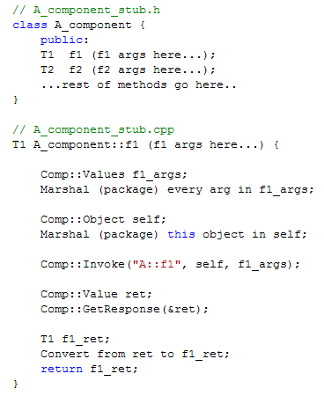
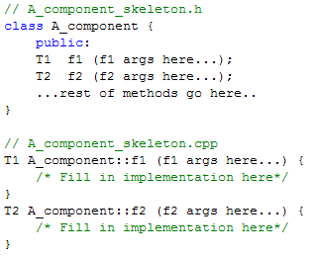
Plug-in architecture (5/9)
Client-side
stub: πλήρης κώδικας που παράγεται αυτόματα ώστε ο client να μπορεί να χρησιμοποιήσει ένα remote component
skeleton: ημιτελής κώδικας που παράγεται αυτόματα για την υλοποίηση ενός component στην πλευρά του server
Server-side

Slide 27
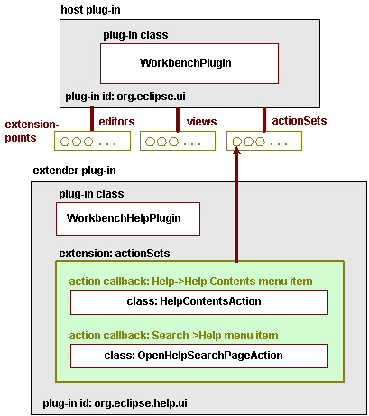
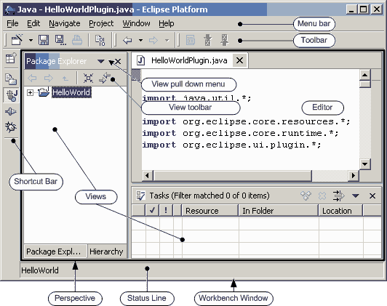
Plug-in architecture (6/9)
Example: Eclipse – διαφορετικό interface για κάθε ξεχωριστό τύπος plug-in

Slide 28
Plug-in architecture (7/9)
Το παράδειγμα μας δείχνει τον τρόπο επέκτασης μέσω plug-ins της βασικής διεπαφής (εδώ λέγεται workbench)
Τα menus του workbench UI μπορούν να επεκταθούν δυναμικά από τα plug-ins μέσω μίας ειδικής πόρτας επέκτασης γνωστής ως action sets
Το extender plug-in στο παράδειγμα μας αφορά το help UI plug-in μέσω του οποίου τα συστήματα βοήθειας διαφόρων plug-ins μπορούν να ενσωματώνονται
Για να προσφερθούν νέα help functions στον χρήστη, το help UI plug-in χρησιμοποιεί την πόρτα επέκτασης των actions sets
Ένα help plug-in θα επεκτείνει το workbench UI plug-in με τα κατάλληλα έξτρα menu items όπως «Help → Help Contents» και «Search → Help»

Slide 29
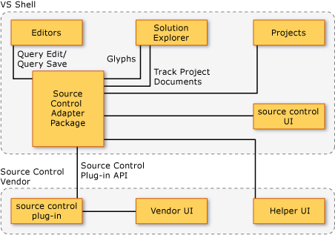
Plug-in architecture (8/9)
Source control (version control) plug-in architecture for Microsoft Visual Studio.
Το Source Control Adapter Package μεταφράζει μία εντολή του χρήστη για source control σε μία κλήση συνάρτησης που υποστηρίζεται από το source control plug-in.
To Vendor UI είναι η ειδική διεπαφή που μπορεί να παρέχει ο κατασκευαστής του plug-in.

Slide 30
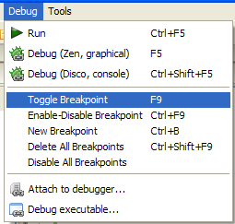
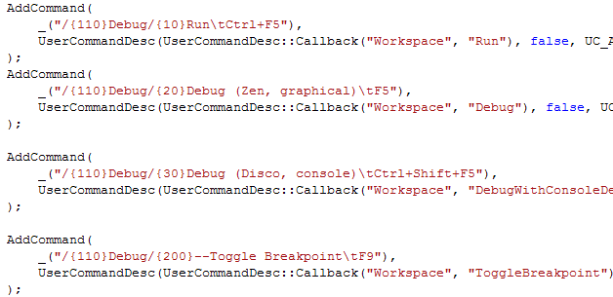
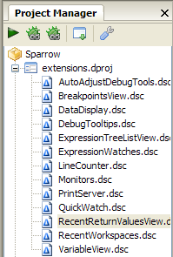
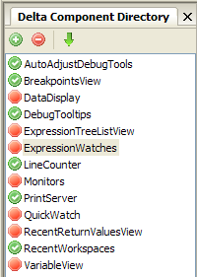
Plug-in architecture (9/9)
The workbench main menu is extended by plug-ins with new commands.
This plug-in is capable to initiate execution and debug sessions for Delta programs.
The Workspace plug-in component installs, upon initialization, all the necessary commands in the main menu.
All plug-ins that are developed in Delta appear in a special directory.
Such plug-ins can be edited directly by the user through the IDE itself, recompiled and rerun.
Sparrow IDE, Delta language

Slide 31
Περιεχόμενα
Ορισμός
Ρόλος στην σχεδίαση
Γρήγορος προσδιορισμός
Επίπεδα αρχιτεκτονικής
Βασικά αρχιτεκτονικά μοντέλα
Στοιχεία αρχιτεκτονικής σχεδίασης

Slide 32
Στοιχεία αρχιτεκτονικής σχεδίασης (1/7)
Δεν υπάρχει λεπτομερές «συνταγολόγιο» καλής αρχιτεκτονικής σχεδίασης.
Οι λειτουργίες που συγκεντρώνονται σε κάθε τμήμα πρέπει να σχετίζονται ως προς τα παρακάτω?
functional role – λειτουργικό ρόλος
ΚΥΡΙΟΤΕΡΟΣ ΠΑΡΑΓΩΝ
algorithmic properties – αλγοριθμικά χαρακτηριστικά
ΟΧΙ
data categories accessed – πρόσβαση δεδομένων
ΌΧΙ
resources utilization – χρησιμοποίηση πηγών
OXI
performance requirements – απαιτήσεις δυνατοτήτων
ΟΧΙ
implementation language – γλώσσα υλοποίησης
ΑΝ ΕΠΙΒΑΛΛΕΤΑΙ ΛΟΓΩ ΥΛΟΠΟΙΗΣΗΣ
operational criticality – λειτουργική κρισιμότητα
ΕΝΔΕΧΕΤΑΙ

Slide 33
Στοιχεία αρχιτεκτονικής σχεδίασης (2/7)
Λειτουργικός ρόλος
Η ευθύνη που φέρει έναν τμήμα για να επιτελέσει κάποιο έργο στο πλαίσιο του συστήματος
Όσες λειτουργίες σχετίζονται με τον ίδιο ρόλο εντάσσονται στο ίδιο τμήμα
Τρέχουσα ιεραρχία αρχιτεκτονικών τμημάτων
Πίνακας λειτουργιών
store_and_back_up(storage, backup)
load_and_validate(storage)
convert_to_pdf_format(storage)
copy_image/text/note(clipboard)
… …
Οι λειτουργίες αυτές προκύπτουν κατά την ανάλυση των λειτουργικών προδιαγραφών και είναι αρχικά μία μεγάλη λίστα
Αυτή είναι η εκάστοτε μη-ολοκληρωμένη εικόνα των τμημάτων κατά τη διάρκεια της αρχιτεκτονικής σχεδίασης

Slide 34
Στοιχεία αρχιτεκτονικής σχεδίασης (3/7)
Πράξεις πάνω σε αρχιτεκτονικά τμήματα
Πράξεις πάνω σε λειτουργίες
ρόλος Α
ρόλος
Α₁
ρόλος
Α₂
ρόλος
Α_{n}
λειτουργία f
ρόλος
Α
SET: Συνδέουμε μία λειτουργία με κάποιον ρόλο
SPLIT: Αποφασίζουμε ότι ο ρόλος Α διασπάται στην πραγματικότητα σε επιμέρους ανεξάρτητους ρόλους. Πρέπει να μοιράσουμε και τις λειτουργίες τους κατάλληλα
λειτουργία f
ρόλος
Α
ρόλος
Α₁
ρόλος
Α₂
ρόλος
Α_{n}
ρόλος Α
RESET: Αποσυνδέουμε μία λειτουργία από κάποιον ρόλο
ρόλος
B
λειτουργία f
ρόλος
Α
JOIN: Αποφασίζουμε ότι μερικοί διακριτοί ρόλοι στην πραγματικότητα είναι ένας ρόλος. Μαζεύουμε και τις λειτουργίες τους σε ένα σύνολο
MOVE: Μετακινούμε μία λειτουργία σε κάποιον άλλο ρόλο

Slide 35
Στοιχεία αρχιτεκτονικής σχεδίασης (4/7)
Στην υλοποίηση σε κάποιο αρχιτεκτονικό τμήμα είναι σύνηθες να γίνεται χρήση APIs που παρέχονται από άλλα τμήματα:
π.χ., κλήση συναρτήσεων, χρήση κλάσεων, τύπων δεδομένων, σταθερών, κλπ.
Κάθε τέτοια χρήση ορίζει μία σχέση εξάρτησης του τμήματος που χρησιμοποιεί το API – client - και του τμήματος που το παρέχει - supplier.
Στόχος μας είναι τα στοιχεία που χρησιμοποιούνται και οδηγούν σε εξαρτήσεις να αντέχουν όσο το δυνατόν περισσότερο σε αλλαγές του supplier. Αυτό επιτυγχάνεται με τεχνικές αφαίρεσης.
Υποτμήμα Α
(client)
εξάρτηση
Υποτμήμα B
(supplier)

Slide 36
Στοιχεία αρχιτεκτονικής σχεδίασης (5/7)
Η διαδικασία της αρχιτεκτονικής σχεδίασης βασίζεται πάντοτε σε σενάρια λειτουργίας τα οποία γεννώνται από τις λειτουργικές απαιτήσεις
πρέπει να σκεφτείτε όσο περισσότερα σενάρια μπορείτε καθώς βάσει αυτών σχεδιάζεται αυξητικά η αρχιτεκτονική
κάθε σενάριο δοκιμάζει την αντοχή της αρχιτεκτονικής προσθέτοντας νέους ρόλους και εξαρτήσεις ή διασπώντας κάποιους ρόλους σε επιμέρους ρόλους
όταν τελειώνουμε με ένα σενάριο βελτιστοποιούμε προσεκτικά
όλα τα τμήματα αντιπροσωπεύουν όντως διακριτούς ρόλους ή το έχουμε παρακάνει - υπερβολικά πολλά τμήματα
μήπως κάποιος ρόλος είναι πολύ σύνθετος και πρέπει να αναλυθεί περισσότερο - υπερβολικά λίγα τμήματα

Slide 37
Στοιχεία αρχιτεκτονικής σχεδίασης (6/7)
Κατά την ανάθεση λειτουργικών ρόλων και την αρχική σχεδίαση των σχέσεων χρήσης μεταξύ των τμημάτων θα πρέπει να εξασφαλίσετε ότι ο γράφος που προκύπτει με την προηγούμενη σχέση εξάρτησης δεν περιέχει κύκλους
Εάν έχετε κύκλους, τότε πρέπει να τροποποιήσετε την οργάνωση, τον τεμαχισμό και την λειτουργική θεώρηση των τμημάτων
Κατά την διαδικασία υλοποίησης δεν πρέπει να γίνεται παράβαση των σχέσεων εξάρτησης
εάν κάτι τέτοιο είναι αναπόφευκτο, πρέπει να συγκρίνετε το κόστος της αρχιτεκτονικής τροποποίησης με τον κίνδυνο κυκλικών εξαρτήσεων στην υλοποίηση
code-change domino effect
πολύς χρόνος compilation (για large scale systems)
Προσοχή: ο γράφος εξάρτησης τμημάτων και η αρχιτεκτονική συνδεσμολογία τμημάτων έχουν πολλά κοινά, αλλά δεν είναι το ίδιο πράγμα, ενώ δεν έχουν καμία σχέση με τη συνδεσμολογία επικοινωνίας

Slide 38
Στοιχεία αρχιτεκτονικής σχεδίασης (7/7)
Αντίστροφα, με την επιθεώρηση των σχέσεων κλήσεων εσωτερικά στα τμήματα μπορεί να προκύψει επιπλέον αρχιτεκτονικός τεμαχισμός
Οι ομαδοποιημένες εξαρτήσεις μίας κατεύθυνσης προμηνύουν πιθανά αρχιτεκτονικά σύνορα
ABC
Α
B
C
D
E
D
E
Άτακτη οργάνωση του κώδικα
χωρίς τεμαχισμό σε ανεξάρτητα
packages / projects
Παγίωση micro-architecture και
οργάνωση του κώδικα σε
ανεξάρτητα packages / projects

